Slide 1
累积损失模型 Aggregate loss models
李政宵
对外经济贸易大学 保险学院

Slide 2
引言
累积损失(Aggregate loss): 一定时期内给定业务的总赔款。
累积损失的两个模型：
集体风险模型
个体风险模型

Slide 3
集体风险模型（Collective risk model）:
S = X₁ + X₂ + … + X_{N}
损失次数 N 是一个随机变量。
在给定 N = n 的条件下, X_{i} 独立同分布。
损失次数 N 与 损失金额 X 相互独立。
复合分布

Slide 4
个体风险模型（Individual risk model）:
S = X₁ + X₂ +…+ X_{n}
n 是一个固定值, 表示n份合同, 第i份合同的损失为X_{i}。X_{i} 独立, 但不一定同分布。
如果 X_{i} 同分布, 将是集体风险模型的特例 (N = n)
描述一个团体寿险保单或团体健康保单的累积损失。

Slide 5
为何对损失次数 N 、损失金额 X 分别建模？
业务规模的变化会影响期望损失次数, 但不会影响每次损失的金额。S 不能区分出业务规模变化对损失的影响。
通货膨胀会影响损失金额, 但是, 如果保单的免赔额和赔偿限额不随通胀进行调整, S 就会掩盖这种影响。
研究免赔额和赔偿限额变动所带来的影响更加容易。如赔偿限额变动不会影响损失次数。

Slide 6
可以更好地理解免赔额变化对损失次数的影响。如免赔额变化只会影响损失次数模型的参数。
更好地理解损失规律。某些因素主要影响损失次数（酒后驾车）；而某些因素主要影响损失金额（如安全带）。也有一些因素对损失次数和损失金额都会产生影响（如消防设施）

Slide 7
对于免赔额和赔偿限额不同的保单, 可以把它们的损失数据结合在一起用于建立损失金额的分布模型。但不能这样建立 S 的模型。
可以为保单持有人、原保险人和再保险人建立一致的损失模型。有利于原保险人分析风险转移的效果。

Slide 8
S 的分布依赖于X 和 N 的分布, 理解它们之间的相对关系有利于进行深入研究。
譬如：如果损失金额的尾部远远厚于损失次数的尾部, 那么S的分布将在更大程度上受损失金额模型的影响, 而损失次数模型的影响十分有限。

Slide 9
模型选择
损失金额模型：尺度分布最好, 因为不必考虑下述因素对模型形式的影响：
汇率
通涨率
如伽马分布、逆高斯分布
损失次数模型：泊松分布、负二项分布
二项分布（×）

Slide 10
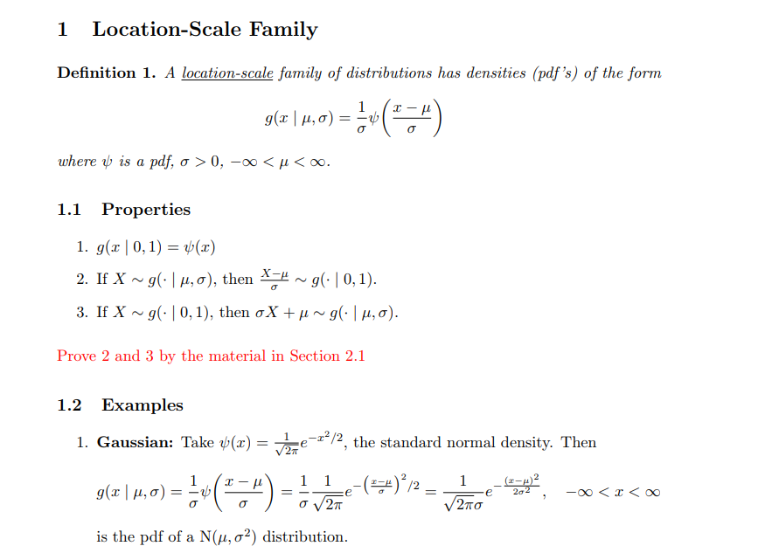
位置-尺度分布

Slide 11
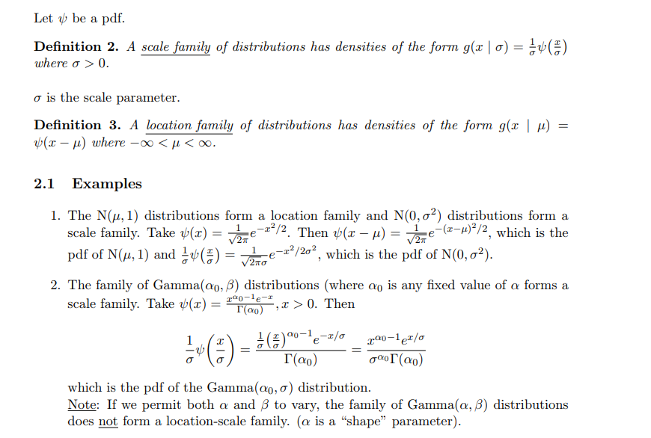
尺度分布

Slide 12
集体风险模型的计算 Collective risk model
近似
优点：简单, 易用
缺点：无法确知近似的效果；不能考虑某些特殊情况, 如赔偿限额的影响。
解析法：计算卷积比较困难。
递推法（Recursive method ）
随机模拟

Slide 13

正态近似
其中： μ = E(S), σ=$\sqrt{Var(S)}$
复合分布的期望和方差：

Slide 14
偏度系数

Slide 15

Normal Power近似
累积损失S的偏度$sk(S)$ ：

Slide 16
解析法：计算卷积
解析法只适用于有限情况, 如：
损失金额 X 为指数分布：
几何-指数
负二项-指数
损失金额 X 对卷积封闭, 如
伽玛分布（参数α相同）
逆高斯分布（参数α相同）

Slide 17
解析法：计算卷积
首先求得 X 和 X 的二重卷积，然后得到 X 的二重卷积与 X 的卷积，得到 X 的三重卷积。
连续型
离散型

Slide 18
例： 假设损失次数等于(0, 1, 2)的概率分别为(0.3, 0.5, 0.2)，
每次的损失金额等于(0, 100, 200, 300, 400)分别为
(0.2, 0.4, 0.2, 0.1, 0.1), 计算累积损失的分布。
library(actuar) pn = c(0.3, 0.5, 0.2) #损失次数的概率分布 fx = c(0.2, 0.4, 0.2, 0.1, 0.1) #损失金额的概率分布 Fc = aggregateDist("convolution", model.freq = pn, model.sev = fx, x.scale = 100) plot(Fc)

Slide 19
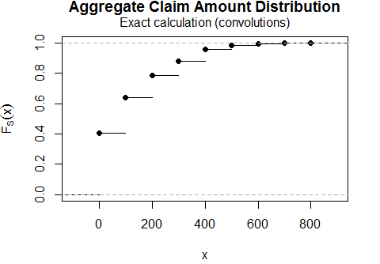
#累积损失的概率 diff(Fc)
## [1] 0.408 0.232 0.148 0.090 0.082 0.024 0.010 0.004 0.002
譬如，累积损失等于0的概率为0.408，累积损失等于800的概率为0.02。
S <- seq(from = 0, to = 800, by = 100)
cbind(S, diff(Fc))

Slide 20
递推法
递推公式
定理：假设 X只取整数, 最大值为m。如果损失次数 N 属于 (a, b, 1) , 则S的概率分布可递推计算：
x∧m 表示 min(x, m)

Slide 21
如果损失次数N属于(a, b, 0) , 则递推公式可简化为
如果 N 服从泊松分布, 则进一步可简化为

Slide 22
连续分布的离散化
并入法（rounding）：
0
h
2h
3h
……
f₀
f₁
f₂
f₃

Slide 23
均值配比：
均值配比：要求离散分布的概率和均值分别等于真实分布的概率和均值
p₃
q₃
p₂
q₂
p₁
q₁
0
h
2h
3h

Slide 24
解上述方程组, 有

Slide 25
例：连续分布的离散化
假设X 服从指数分布, 分布函数为 F(x) = 1－e^{-0.1x}。 应用跨度 h = 2 对此分布进行离散化处理
并入法（Rounding）：
0
h
2h
3h
……
f₀
f₁
f₂
f₃

Slide 26
均值配比法 : h = 2, θ = 10
指数分布的有限期望函数

Slide 27
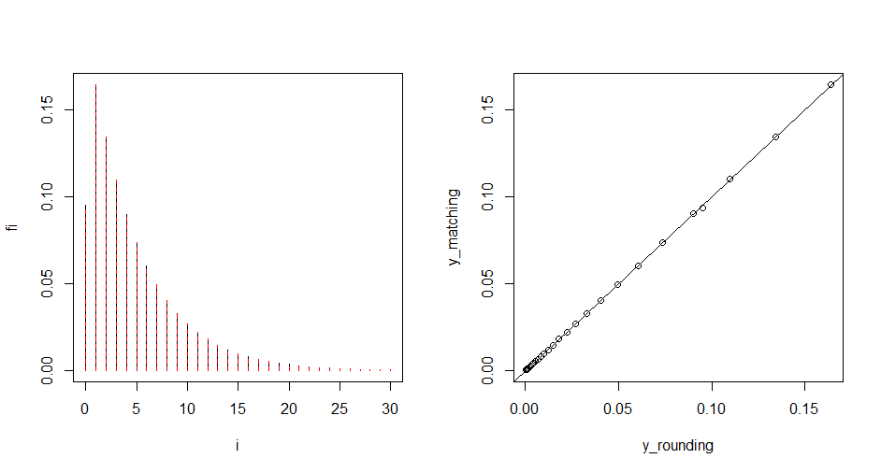
# 1. rouding and mathcing method
x = 1:30;
y1 = exp(-0.1*(2*x-1))-exp(-0.1*(2*x+1))
y2 = -10*exp(-0.2*x) + 5*exp(-0.2*(x-1))+5*exp(-0.2*(x+1))
y_rounding = c(0.09516, y1)
y_matching = c(0.09365, y2)
par(mfrow = c(1,2))
matplot(c(0,x), cbind(y_rounding, y_matching), type = 'h', xlab = 'i', ylab = 'fi', col = c(2,4), lwd = 2)
plot(y_rounding, y_matching)
abline(0,1)
# 2. rouding and mathcing method(运用 discretize 函数)
discretize(cdf, from, to, step = 1,
method = c("upper", "lower", "rounding","unbiased"),
lev, by = step, xlim = NULL)
x = 0:60;
y_rounding2 <- discretize(pexp(x, rate = 0.1), from = 0, to = 60, step = 2, method = "rounding")
y_rounding2
par(mfrow = c(1,1))
plot(y_rounding[1:30], y_rounding2[1:30]) # 两种方法求得的结果是一样的

Slide 28
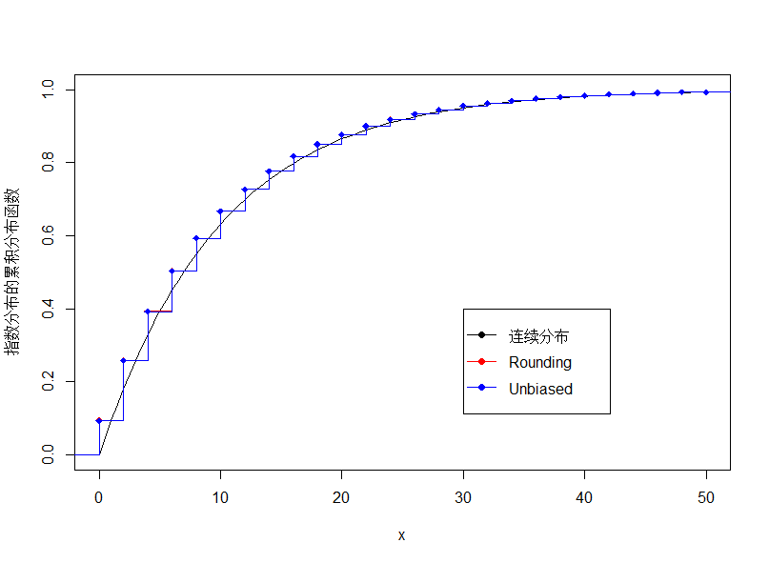
# 3. 连续型分布 VS 离散型分布
par(mfrow = c(1,1))
x <- seq(0, 50, 2)
curve(pexp(x, rate = 0.1), xlim = c(0, 50), type = 'l', ylim = c(0, 1),
ylab = '指数分布的累积分布函数')
fr <- discretize(pexp(x, rate = 0.1), from = 0, to = 50, step = 2, method = "rounding") # 离散化分布后的概率函数
fu <- discretize(pexp(x, rate = 0.1), from = 0, to = 50, step = 2, method = "unbiased", lev = levexp(x, rate = 0.1)) # 离散化分布后的概率函数
plot(stepfun(head(x,-1), diffinv(fr)), pch = 18,
add = TRUE,
col = 'red')
plot(stepfun(x, diffinv(fu)), pch = 18,
add = TRUE,
col = 'blue')
legend(30, 0.4,
legend = c("连续分布", "Rounding", "Unbiased"),
col = c('black', "red", "blue"),
pch = 19, lty = 1)

Slide 29
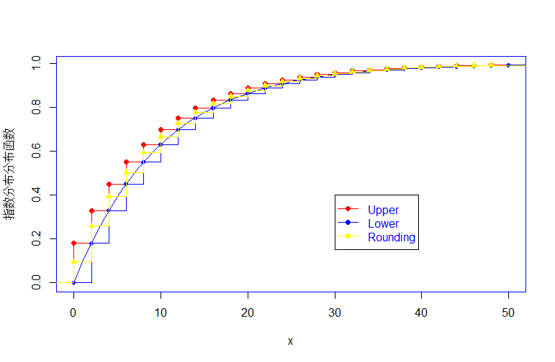
向上离散化
向下离散化
折中离散化
0
h
2h
3h
……
f₀
f₁
f₂
f₃
# 4. 各种离散化结果的比较
library(actuar)
fu <- discretize(cdf = pexp(x, rate = 0.1),
method = 'upper',
from = 0, to = 50, step = 2) # 向上离散化
fl <- discretize(cdf = pexp(x, rate = 0.1),
method = 'lower',
from = 0, to = 50, step = 2) # 向下离散化
fr <- discretize(cdf = pexp(x, rate = 0.1),
method = 'rounding',
from = 0, to = 50, step = 2) # 折中离散化
par(col = "blue")
x <- seq(0, 50, 2)
curve(pexp(x, rate = 0.1), xlim = c(0, 50),
ylab = '指数分布分布函数')
plot(stepfun(head(x, -1), diffinv(fu)), pch = 19,
col = "red",
add = TRUE)
plot(stepfun(x, diffinv(fl)), pch = 18,
add = TRUE,
col = 'blue'
)
plot(stepfun(head(x,-1), diffinv(fr)), pch = 17,
add = TRUE,
col = 'yellow'
)
legend(30, 0.4,
legend = c("Upper", "Lower", "Rounding"),
col = c("red", "blue", "yellow"),
pch = 19, lty = 1)

Slide 30
例：递推法的应用
损失次数N: 泊松 (λ = 3)
损失金额X_{i}: 帕累托(α = 4, θ =10)
对每次损失的一般免赔额: d = 6
对每次损失的赔偿限额：18, 故 u = 24
共保比例: 75%
求保险公司累积赔款S的分布
注：保险公司对每次损失的最大赔款为 18×75%＝13.5

Slide 31
S是复合泊松分布, 首分布为泊松N^{P}, 次分布为Y^{P}
一次损失导致赔款的概率为：
故首分布为：
（首分布）

Slide 32
令 Z = X －6 | X > 6 （免赔）, 则
故次分布 Y^{P} = 0.75Z （共保）
最大赔款max(Y^{P}) = 13.5, 故在上式中, y < 13.5。当 y ≥ 13.5时,

Slide 33
对于 y < 13.5
X ~ Pareto(4, 10)
对于 y ≥ 13.5
结论：S 是复合泊松, 泊松参数为0.45776 , 次分布为
对 进行离散化处理后, 应用复合泊松分布的递推公式即可近似计算S的分布（见下页）。

Slide 34
应用并入法（Rounding）进行离散化处理:h = 2.25
1.125
3.375
5.625
0
2.25
4.5
6.75
……
f₀
f₁
f₂
f₃
……

Slide 35
应用复合泊松分布的递推公式：λ = 0.45776
j | 区间端点 jh+h/2 | 连续分布函数在端点的值 F(jh+h/2) | 离散化后的概率 f_{j} (x) | 复合分布的概率值 g_{j}(S)
0 | 1.125 | 0.30124 | 0.30124 | 0.72625
1 | 3.375 | 0.628923 | 0.327682 | 0.10894
2 | 5.625 | 0.785114 | 0.156191 | 0.06010
3 | 7.875 | 0.867109 | 0.081995 | 0.03546
4 | 10.125 | 0.913465 | 0.046356 | 0.02196
5 | 12.375 | 0.941258 | 0.027793 | 0.01412
6 | 14.625 | 1 | 0.058742 | 0.02308
7+ |  | 1 | 0 | 0.00462
h = 2.25
对每次损失的最大赔款 = 13.5

Slide 36
课堂练习
写出上述例题的 R 程序代码。

Slide 37
# 对pareto离散化后，求复合分布S dpareto <- function(x) { L = 4 * (10^4)/((x + 10)^(4 + 1)) return(L) } ppareto <- function(x) { L = 1 - (10/(x + 10))^4 return(L) } v = 1 - ppareto(6) lambda = 3 * v Yp <- function(y) { if (y < 13.5) L = 1 - (1 - ppareto(y/0.75 + 6))/v else L = 1 return(L) } # pareto分布的离散化 h = 2.25 f = Yp(h/2) k = 0 repeat { k = k + 1 last = Yp((k + 0.5) * h) - Yp((k - 0.5) * h) f = c(f, last) if (sum(f) >= 0.99) break } # 递推公式求S g = exp(-lambda * (1 - f[1])) k = 0 repeat { k = k + 1 summ = 0 if (k < length(f)) upper = k else upper = length(f) - 1 for (j in 1:upper) { summ = summ + j * f[j + 1] * g[k - j + 1] } g = c(g, summ * lambda/k) if (sum(g) > 0.999999) break } sum(g)
## [1] 0.9999995

Slide 38
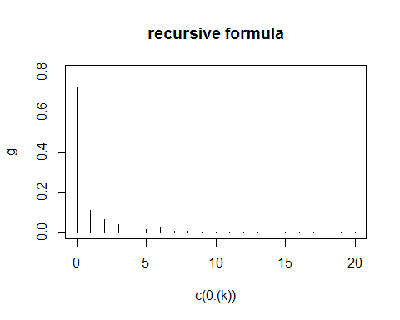

Slide 39
随机模拟法
Simulation

Slide 40
例
例（随机模拟）：损失次数服从参数为lam = 3的泊松分布，损失金额服从参数为(mu = 6, sigma = 1)的对数正态分布，假设每次索赔的限额是1000，求累积索赔金额的分布。

Slide 41
lam = 3 #泊松参数 mu = 6; sigma = 1.5 #对数正态分布的参数 u = 1000 s = n = NULL for ( i in 1:10000) { n[i] = rpois(1, lambda = lam) s[i] = sum(pmin(rlnorm(n[i], meanlog = mu, sdlog = sigma), u)) s[i] = round(s[i]) } hist(s, freq = F, breaks = 1000, col = 2)
s = sort(s) plot(s, cumsum(s)/sum(s), type = 's', col = 2)

Slide 42
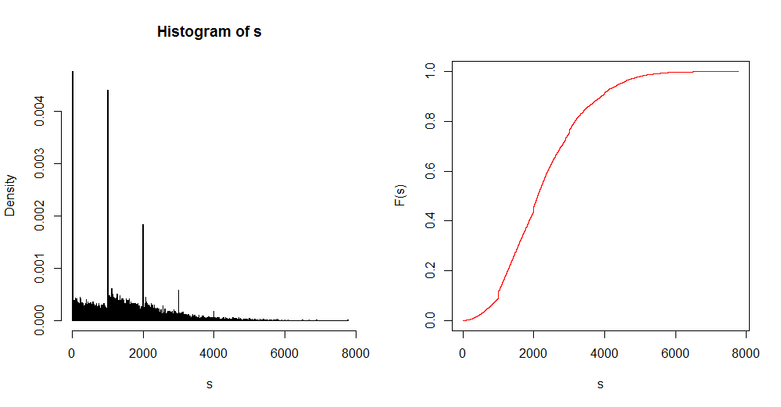

Slide 43
课堂练习
假设某保单规定，对每次损失有一个免赔额 d = 250，但在一年内，保单持有人的自负额不超过 u = 1000
如果损失次数服从负二项分布，参数为 r = 3, beta = 2; 每次损失金额服从伽马分布，参数为 alpha = 100（shape）, theta = 0.2（rate）
请确定保险人年度累积赔款的均值和 95% 的分位数

Slide 44
set.seed(321) # 设定随机种子 iter <- 10000 # 模拟次数 d <- 250; u <- 1000 # 免赔额和限额 r <- 3; beta <- 2 # 负二项分布的参数 alpha <- 100; theta <- 0.2 # 伽马分布的参数 P <- NULL # 保险人的年度累积赔款 # 开始模拟 for (i in 1:iter){ n <- rnbinom(1, size = r, mu = r*beta) # 模拟损失次数 x <- rgamma(n, shape = alpha, rate = theta) # 模拟每次事故的损失额，x 是一个向量 w <- pmin(x, d) # 保单持有人对每次损失的自负金额 v <- min(sum(w), u) # 保单持有人自负的总金额\ S <- sum(x) # 保单持有人的总损失 P[i] <- S - v # 保单持有人的年度累积赔款 } hist(P, breaks = 50, col = 'grey', prob = T, main = '', ylab = '频率', xlab = '累积赔款')

Slide 45
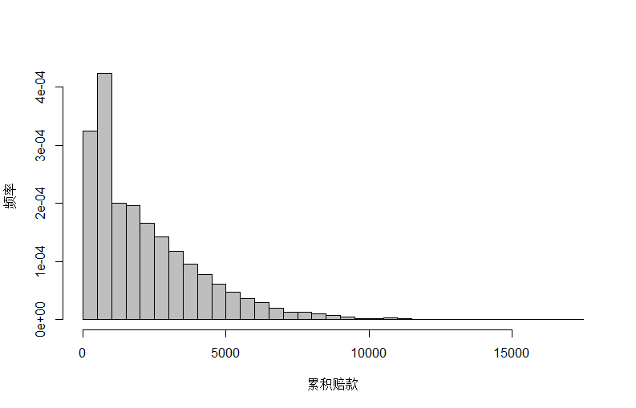

Slide 46
作业：随机模拟
损失次数N: 泊松 (λ = 3)
损失金额X_{i}: 帕累托(α = 4, θ =10)
对每次损失的一般免赔额: d = 6
对每次损失的赔偿限额：18, 故 u = 24
共保比例: 75%
求保险公司累积赔款S的分布
注：保险公司对每次损失的最大赔款为 18×75%＝13.5

Slide 47
4. 个体风险模型
参数近似
Normal
Lognormal
Translated gamma
Normal power (NP)

Slide 48
4.1 个体风险模型的参数近似(需要S的均值和方差）
个体风险模型：独立（但不一定同分布）随机变量之和。
S = X₁ + X₂ +…+ X_{n}
通常用于描述 n 份保单的累积损失。
最初起源于人寿保险, 有关符号如下：
q_{j}: 第 j个人在一年内死亡的概率。
b_{j}: 第 j个人死亡后的保险金。
对第 j份保单的损失分布为

Slide 49
X_{j} 的均值和方差分别为 ：
由于X_{j}相互独立, 故累积损失的均值、方差分别为：

Slide 50
个体风险模型的推广: 保险金是随机变量（如意外险）
令 X_{j} = I_{j} B_{j}表示第j份保单的损失, 其中
B_{j} : 对第 j份保单支付的保险金（如发生事故）, 是一个随机变量。
I_{j} 与 B_{j} 相互独立
在人寿保险中, B_{j}退化为常数 B_{j} = b_{j}

Slide 51
令 μ_{j} = Ε (Β_{j}), σ_{j}²= Var(B_{j}),
则累积损失的均值和方差分别为
（证明见下页）
其中，q_{j}是第 j 份保单发生索赔的概率。
注：求得个体损失 X 的均值和方差后, 即可应用上述公式求得累积损失的均值和方差。

Slide 52
证明（略去下标）:

Slide 53
个体风险模型参数近似的比较：例
例：假设1000 个人购买1年期的人寿保险, 保险金为 1, 发生索赔的概率均为 q = 0.001, 则总赔款 S 服从二项(1000, 0.001), 可用参数等于1 的泊松近似（两者几乎相等, 下面直接用泊松代替）。 故总赔款大于3.5的概率为：
精确值：Pr[S ≥ 3.5] = 0.019
q <- 0.001
n <- 1000
# 总赔款 S 服从二项分布(1000,0.001)，也可以近似服从lambda = 1的泊松分布
# P(S>=3.5)的概率为
1 - pbinom(3.5, 1000, 0.001)
ps1 <- 1 - ppois(3.5, 1)
ps1

Slide 54
正态近似：
Pr[S ≥ 3.5] = Pr[(Z ≥ (3.5−μ)/σ] ≈ 1− Φ(2.5) = 0.0062。
尽管人数很多, 但误差仍然较大。中心极限定理？
注: S ~ Poisson (1), 故E(S) = Var(S) = 1
# 根据矩估计得到正态分布的两个参数 mu 和 sigma
mu <- 1
sigma2 <- 0.999
ps2 <- 1 - pnorm(3.5, mean = mu, sd = sqrt(sigma2))
ps2

Slide 55
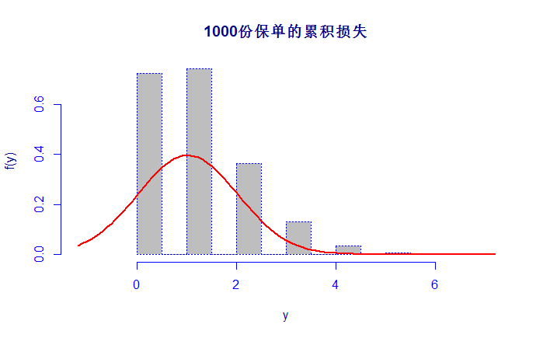

Slide 56
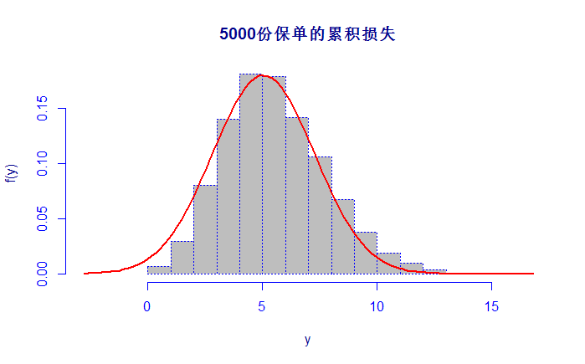

Slide 57
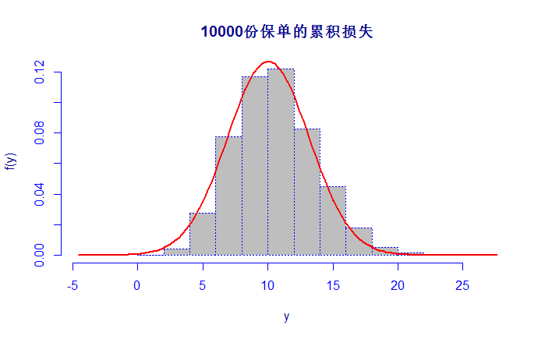

Slide 58
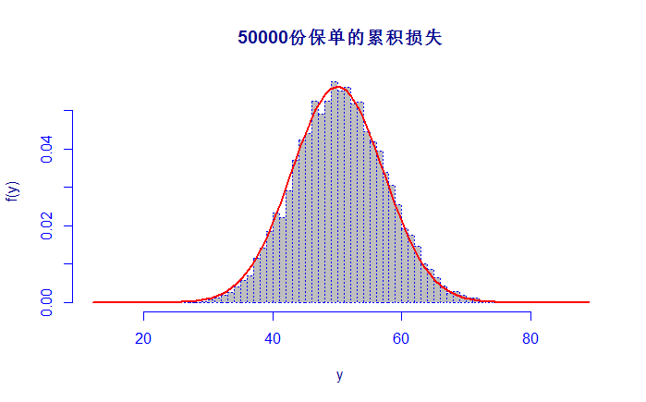

Slide 59
对数正态近似（S的均值和方差均为1, 故由矩估计可以求得两个参数值）
Pr[S ≥ 3.5]
= Pr[(Z ≥ (ln3.5 + 0.34657) / 0.83256]
≈ 1−Φ(1.920995)
= 0.0274.

Slide 60
平移伽玛近似:
用W + x₀ 近似 S , 其中 W ~ Gamma (α, β), 均值为α/β。
要求α, β, x₀ 的取值使得 S 和 W + x₀ 的三阶矩相等, 即均值、方差和偏度分别相等, 则
故

Slide 61
注：
S ~ Poisson (1), 故 μ = σ = γ = 1, 由此可以求得
α = 4, β = 2, x₀ = −1,
从而
Pr[S ≥ 3.5] ≈ 1 − Pr(S < 3.5)
= 1− Gamma(W + x₀ < 3.5)
= 1− Gamma(W < 4.5)
= 0.0212

Slide 62
NP 近似：
如果E[S] = μ, Var[S] = σ² , γ_{S} = γ > 0, 则

Slide 63
对于S ~ Poisson (1), 有 μ = σ = γ = 1, 故

Slide 64
# =============================================================================
# 二、个体风险模型
# ============================================================================
# =======================================
# 1. 二项分布和泊松分布(精确分布)
# =======================================
q <- 0.001
n <- 1000
# 总赔款 S 服从二项分布(1000,0.001)，也可以近似服从lambda = 1的泊松分布
# P(S>=3.5)的概率为
1 - pbinom(3.5, 1000, 0.001)
ps1 <- 1 - ppois(3.5, 1)
ps1
# =======================================
# 2. 正态近似
# =======================================
# 根据矩估计得到正态分布的两个参数 mu 和 sigma
mu <- 1
sigma2 <- 0.999
ps2 <- 1 - pnorm(3.5, mean = mu, sd = sqrt(sigma2))
ps2
# =======================================
# 3. 对数正态近似
# =======================================
# 根据矩估计得到对数正态分布的两个参数 mu 和 sigma
mu <- -0.34657
sigma <- 0.83256
ps3 <- 1 - plnorm(3.5, mu, sigma)
ps3
# =======================================
# 4. 平移伽马近似
# =======================================
# 根据矩估计得到平移伽马分布的三个参数 x0 alpha beta
x0 <- -1
alpha <- 4
beta <- 2
# S + 1 服从参数为 (4,2) 的伽马分布
ps4 <- 1 - pgamma(4.5, shape = 4, rate = 2)
ps4
# =======================================
# 5. NP 近似
# =======================================
# 泊松分布的均值、方差、偏度系数为 1
mu <- sigma <- gamma <- 1
a <- - 3/gamma + sqrt(9/gamma^2 + 1 + 6/gamma * (3.5 - mu)/ sigma)
ps5 <- 1 - pnorm(a)
# =======================================
# 6. 比较结果
# =======================================
dt <- data.frame(rbind(ps2, ps3, ps5, ps4))
rownames(dt) <- c('Normal', 'Lognormal', 'Normal power', 'Translated gamma')
colnames(dt) <- '精确值＝0.0190'
dt$Error <- rbind(ps2, ps3, ps5, ps4) - ps1
round(dt, 4)
本例近似结果的比较
近似方法 | 精确值＝0.0190 | 误差
Normal | 0.0062 | -0.0128
Lognormal | 0.0274 | 0.0084
Normal power | 0.0228 | 0.0038
Translated gamma | 0.0212 | 0.0022
误差减小

Slide 65
课后作业

Slide 66
1、假设损失次数服从负二项分布, 参数为（r = 2, β = 3）, 每次损失的金额服从对数正态分布, 参数为（μ=5, σ=2）, 计算累积损失在90%、95%和99% 水平下的 VaR 和 TVaR。
注：累积损失的分布用随机模拟。
2、某团体意外伤害保险的有关数据如下：
类别 人数 概率 保险金（万元）
1 100 0.01 50
2 120 0.02 40
3 200 0.025 45
4 400 0.018 55
5 260 0.015 60
6 150 0.01 65
计算：保险公司收取多少保险费可以保证保费不足支付保险金的概率不超过1%。
3、损失次数服从泊松 (λ = 3)，损失金额服从帕累托(α = 4, θ =10)，对每次损失的一般免赔额为6，对每次损失的赔偿限额为18，共保比例为 75%。应用随机模拟求保险公司累积赔款 S 的分布。

Slide 67
补充内容

Slide 68
Tweedie 分布族
特例：
p = 0 正态分布
p = 1 ，φ = 1 泊松分布
p = 2 伽马分布
p = 3 逆高斯分布
当 0 < p < 1时, Tweedie分布族不存在
1 < p < 2, 得到 Poisson-gamma 复合分布

Slide 69
1 < p < 2, 得到 Poisson-gamma 复合分布：

Slide 70
两组参数之间的变换关系：

Slide 71
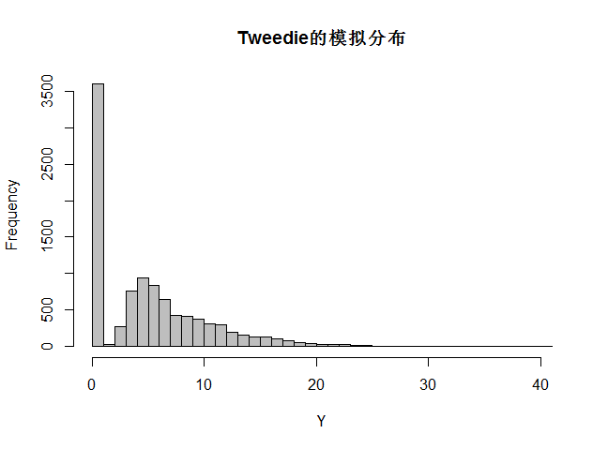
lambda = 1 # 泊松的参数
alpha = 10 ; beta = 2 # 伽马分布的参数，beta为rate参数
n = 10000 # 模拟次数
Y = NULL # tweedie模拟值
set.seed(11)
for ( i in 1:n) {
N = rpois(1, lambda)
Y[i] = sum(rgamma(N, shape = alpha, rate = beta))
}
hist(Y, breaks = 50, col = 'grey', main = 'Tweedie模拟')

Slide 72
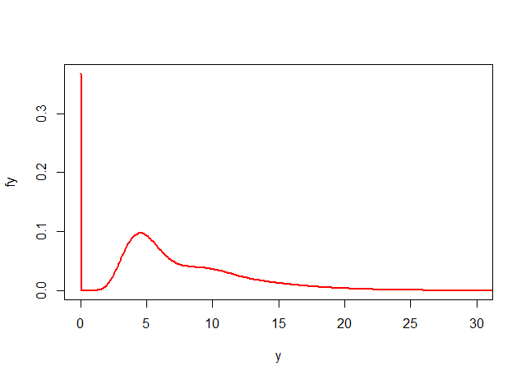
# -----------------------------------------------------------------------------------
# tweedie 软件包
# ------------------------------------------------------------------------------------------------
library(tweedie)
# 泊松分布参数
lambda <- 5
# 伽马分布参数
shape <- 2
scale <- 50
# 计算 tweedie 分布的参数
mu <- lambda*shape*scale
power <- (shape + 2)/(shape + 1)
phi <- lambda^(1 - power)*(shape * scale)^(2 - power)/(2 - power)
# 输出 tweedie 分布的参数
cbind(mu, power, phi)
# 计算 tweedie 分布在零点的概率
dtweedie(0, power = power, mu = mu, phi = phi)
# 绘制 tweedie 分布的密度函数图
y <- seq(0, 1000, 0.1)
fy <- dtweedie(y = y, power = power, mu = mu, phi = phi)
plot(y, fy, type = 'l')

Slide 73
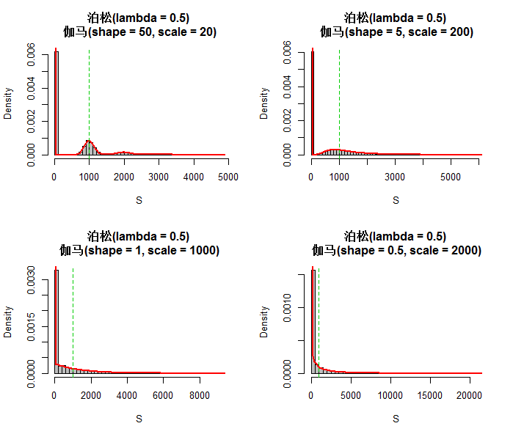
Tweedie分布的形状 （固定lambda = 0.5，固定伽马的均值为1000，伽马分布参数的影响）

Slide 74
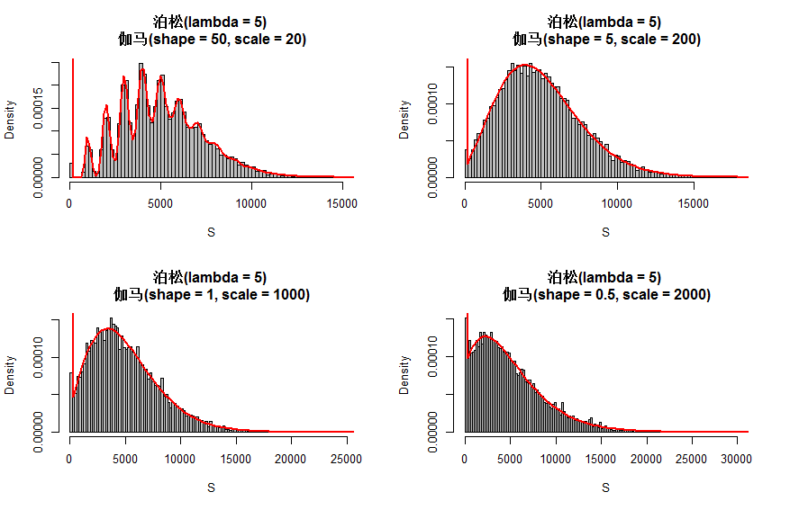
Tweedie分布的形状 （固定lambda = 5，固定伽马的均值为1000，伽马分布参数的影响）

Slide 75
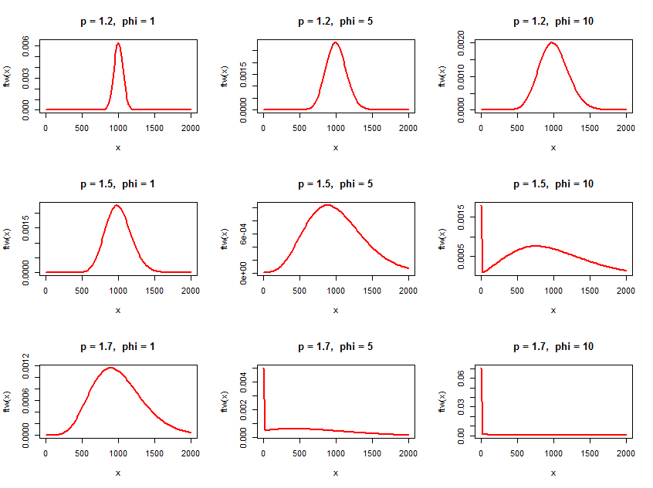
均值μ给定为1000的条件下，p和phi如何影响Tweedie分布的形状？
p增大
phi增大

Slide 76
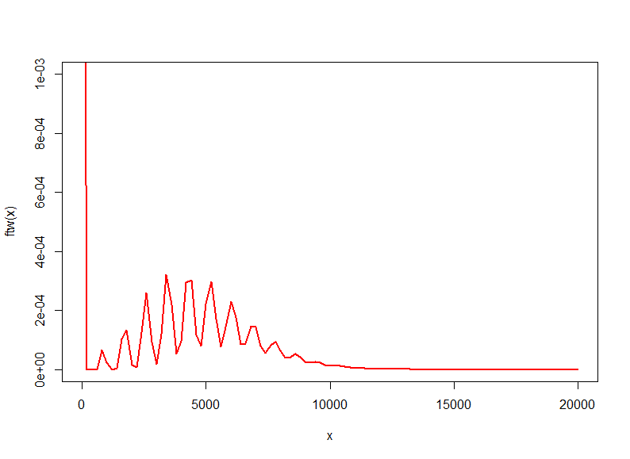
Tweedie的密度函数：mu = 5000，phi = 800，p = 1.01
注：如何使用 tweedie 程序包？

